Slide 1
Lukemisen apuvälineet
Riikka Marttinen
Erityisasiantuntija
Oppimisen apuvälinekeskus

Slide 3
Lukuviikko
Lukutaito on kansalaistaito, joka mahdollistaa osallistumisen täysivaltaisena jäsenenä yhteiskunnan toimintaan.
Suomalaisista aikuisista 11 %:lla ja nuorista 13,5 %:lla on kuitenkin heikko lukutaito.
Toiminnallinen lukutaidottomuus vaikeuttaa arkisia tilanteita sekä yhteiskunnassa ja työelämässä pärjäämistä.
Yhteiskunta myös vaatii meiltä yhä monimuotoisempaa lukutaitoa.
Kohtaamme päivittäin yhä suuremman ja pirstaleisemman määrän erilaisia tekstejä.
Monilukutaito eli erilaisten tekstityyppien sekä sanallisen, visuaalisen ja auditiivisen materiaalin analysointi ja tuottaminen eri välineiden avulla on välttämätön taito nyky-yhteiskunnassa.
Myös sujuva kirjoitustaito edellyttää hyvää lukutaitoa.
Sekä lukemisen että kirjoittamisen tavat ovat uusissa mediaympäristöissä muuttuneet, samalla kun niiden merkitys tulevaisuuden taitona lisääntyy.
Lukemisesta ja sen merkityksestä tuleekin puhua ja kaikille tasa-arvoisen lukutaidon eteen tehdä töitä.

Slide 5
Valtakunnallinen järjestö
Erilaisille oppijoille, vanhemmille, ammattilaisille
Tukea, neuvontaa, ohjausta, vertaistukea, tiedotusta, koulutusta, tapahtumia, vaikuttamista, edunvalvontaa, kehittämishankkeita
16 jäsenyhdistystä eri puolella maata
www.eoliitto.fi

Slide 6
OPPIMISVAIKEUS
Oppimisvaikeuksia esiintyy n. 20%:lla suomalaisista.
lukivaikeus n. 5-10%:lla
Vaikeudet ovat suuria henkilön lahjakkuuteen ja koulutustasoon nähden eikä niiden taustalla ole muita sairauksia.
Vaikeudet eivät selity koulutuksen/harjaantumattomuuden puutteella.
Kehityksellisiä oppimisvaikeuksia
Lukivaikeus
Matematiikan vaikeus
Myös muista kehityksellisistä vaikeuksista saatetaan käyttää termiä oppimisvaikeus.
Kehityksellinen kielihäiriö
Hahmottamisen vaikeudet
Motoriset vaikeudet
Tarkkaavuuden vaikeudet

Slide 7
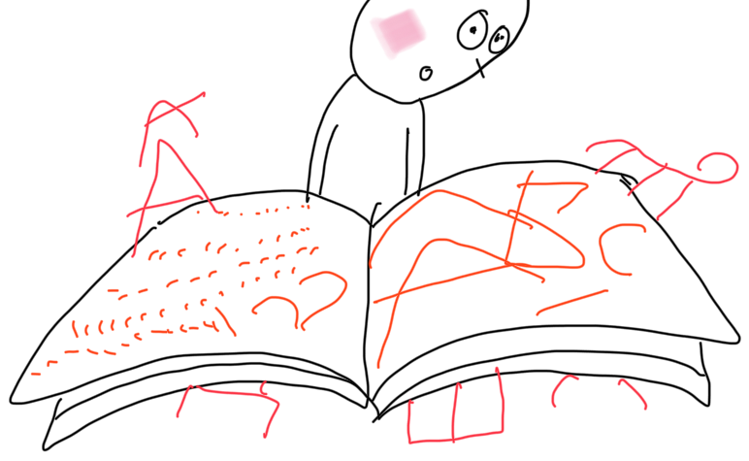
OPPIMISVAIKEUS
Oppimisvaikeus voi olla kapea-alainen, jolloin se koskettaa vain yhtä oppimisen aluetta.
Voi myös esiintyä monenlaisia oppimisen erityisvaikeuksia samanaikaisesti.
Oppimisvaikeudet ovat perinnöllisiä, eivätkä liity henkilön muuhun lahjakkuuteen millään tavalla.
Vaikeudet näkyvät eri tavoin eri elämänvaiheissa.

Slide 8
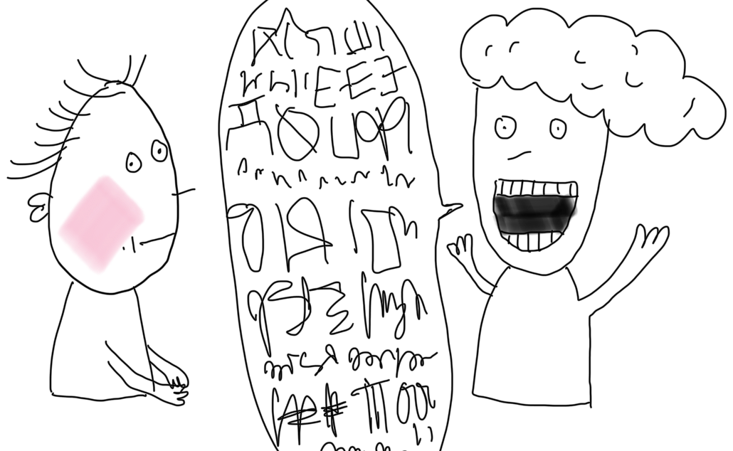
OPPIMISVAIKEUS
Haastavaa tunnistamisessa ovat varsinkin päällekkäiset vaikeudet.
Oppimisvaikeudet myös näyttäytyvät hyvin eri tavoin eri ihmisillä.
On henkilöitä, jotka selviävät arjesta ilman erityistä tukea.
Erilaisten hankaluuksien taustalla voi olla (tunnistamaton) oppimisvaikeus. .

Slide 10
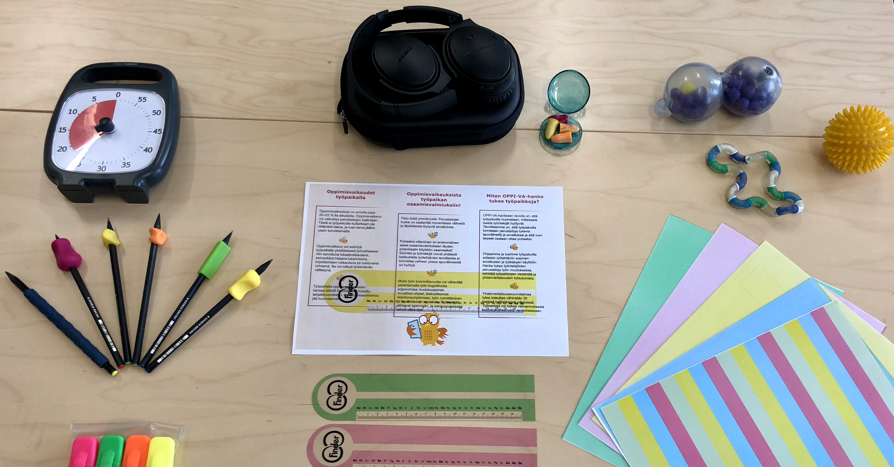

Slide 11
Lukemisen apuvälineet
Lukiviivaimia 2€/kpl
Lukikalvoja 4€/kpl
Tilaukset info@eoliitto.fi

Slide 12
Mobiilisovellukset lukemisen tukena

Slide 13
Niilo Mäki Instituutti: Ekapeli Alku
Esikouluikäisille, ykkösluokkalaisille, ja muille lukemisen harjoitusta kaipaaville.
Pelissä harjoitellaan kirjainten, tavujen ja sanojen lukemista.
Pelikentistä saa palkinnoksi kolikoita, joilla voi ostaa pelihahmolleen tavaroita tai peliä helpottavia kortteja.
Maksuton
iOS, Android, Win
Lisätietoja: Lukimat

Slide 14
Niilo Mäki Instituutti: Ekapeli maahanmuuttaja
Erityisesti maahanmuuttajalasten suomen kielen perustaitojen harjoitteluun.
Sisällöt mukautetaan pelaajakohtaisesti kielen mukaan ja niissä korostuvat sen kielisille lapsille suomen kielessä tyypillisesti vaikeat äänteet, äänteiden kestoerot ja sanojen lukemisen vaiheessa myös vokaaliyhdistelmät.
Pelin mukana on sisällöt seuraaville kielille:
venäjä
englanti
arabia
kurdi
kiina
somali
viro
Lisätietoja: Lukimat

Slide 15
Yle.fi: Pikku Kakkosen Eskari
Lukivalmiuksiin liittyvässä kokonaisuudessa leikitään kirjaimilla, tavuilla ja sanoilla.
Harjoitellaan kirjaintuntemusta, sanojen alkuäänteiden ja -tavujen tunnistamista sekä kootaan kirjaimista ja tavuista merkityksellisiä sanoja.
Tehty yhteistyössä Niilo Mäki Instituutin kanssa
Maksuton
iOS ja Android
Lisätietoja: Yle.fi

Slide 16
Outloud: Luppakorva
Joskus on helpompaa lukea koiralle.
Digitaalinen lukukoira ei arvostele, korjaa tai naura virheille.
Maksuton iOS/Android sovellus
Suomaisen Outloud-yrityksen kehittämä.
Lisätietoja: Outloud

Slide 17
Outloud: Minimiparit
Sanapareja, jotka eroavat toisistaan vain yhden äänteen kohdalla.
Tukee lapsen fonologisen tietoisuuden kehittymistä.
Sovelluksessa harjoittellaan tarkkaa kuuntelemista leikin muodossa keräämällä krokotiilille kolikoita, joilla krokotiili saa kaupasta uusia vaatteita.
Kaupasta voit ostaa lisää harjoituksia ja minimipareja.
Maksullinen iOS-sovellus (2,29€, tarjoaa lisäostoja)
Lisätietoja: Outloud

Slide 18
Selkosanat: Tavu-sovellus
Kehitetty auttamaan niitä lapsia, joille tavutasoisen lukemisen automaatistuminen tuottaa pulmia.
Sovelluksesta hyötyvät kaikki alkavat lukijat, sillä se nopeuttaa ja varmentaa tavutasoista koodausta.
Tekijänä suomalainen puheterapeutti ja erityisopettaja
Maksullinen iOS-sovellus 4,49€ iOS
Lisätietoja: Selkosanat

Slide 19
Muita sovelluksia
Gro Play: Leiki sanoilla Mikko Mallikas maksuton, tarjoaa lisäostoja. iOS ja Android
Lolan aakkosjuna maksullinen (5,49€) iOS ja Android
Sanataituri maksullinen (5,49€) iOS
Lisätietoja: Viihdevintiöt

Slide 20
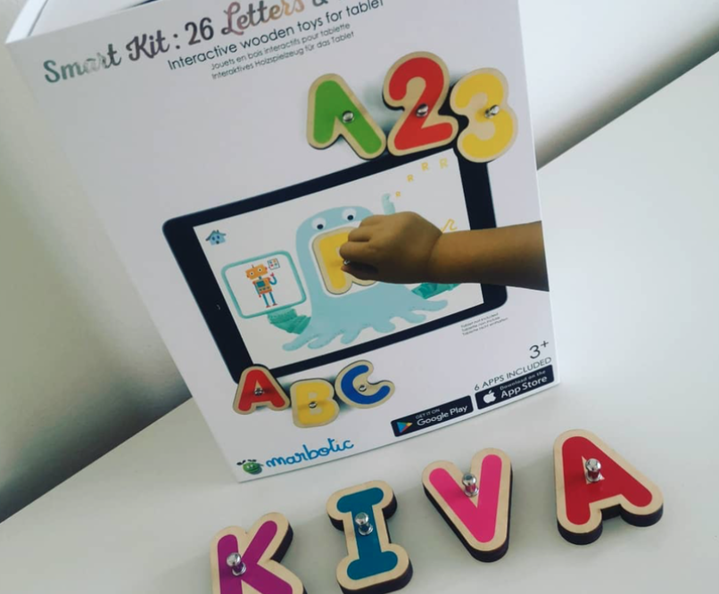
Marbotic: Kirjaimet
Kolme sovellusta, joissa kolme eri vaikeustasoa
Pelataan omilla puisilla kirjainmerkeillä
Kivan kokoiset, värikkäät muotopalat.
Paljon tekemistä, paljon toistoja
Suomenkielinen
Toimii iOs- (Apple) ja Android-laitteilla
Lisätietoa: Marbotic
Marbotic kirjaimet –video 1
Marbotic kirjaimet –video 2

Slide 21
Google Lens
Android ja iOS
Ota kuva
Kuuntele kuvassa näkyvä teksti
Käännä teksti
Tunnista kuva
Etsi paikkoja
Auttaa ratkaisemaan laskuja
Lisätietoja Google

Slide 22
Microsoft:
Office Lens
Skannaus -sovellus
Maksuton
iOS/Android
Ota kuva tekstistä
Muunna PDF-, Word- ja PowerPoint
Tallenna kuva OneNote/OneDrive
Vie teksti Syventävä lukuohjelmaan
Kuuntele tai käännä teksti
Lisätietoa: Microsoft

Slide 23
Voice Dream Reader
Tekstistä-puheeksi sovellus iOS
Voi tuoda ja kuunnella omia tekstejä
Suomen kielen tuki
Mahdollisuus muokata teksti-ikkunaa ja äänen nopeutta
Toimii useilla kielillä (27)
Maksullinen (21,99€ + lisäostot)
Lisätietoa: Voice Dream, Video

Slide 24
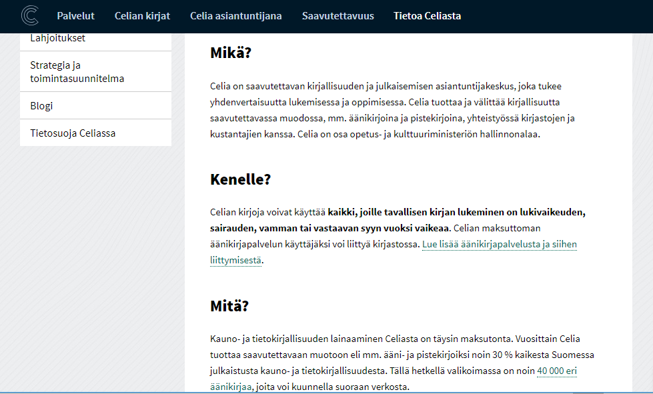
Celian äänikirjat

Slide 25
www.celia.fi
Kun tekstin lukeminen on vaikeaa esimerkiksi lukivaikeuden tai näön heikentymisen vuoksi.
- Saat Celian äänikirjapalvelun käyttöösi kirjastosta.
- Vuoden 2018 alusta alkaen erityisopettajat voivat rekisteröidä peruskoulun oppilaita Celian äänikirjapalveluun.
Kirjoja voi kuunnella helposti tabletilla tai kännykällä Celian tarjoamalla maksuttomalla Pratsam Reader -sovelluksella.
Kirjoja voi kuunnella myös esim. tietokoneella tai mp3-soittimella.
Rekisteröidy ensin Celiaan ja varaa Celinetista kirjat.

Slide 26
TAUKO

Slide 27
Ohjelmat tietokoneella lukemisen tukena

Slide 28
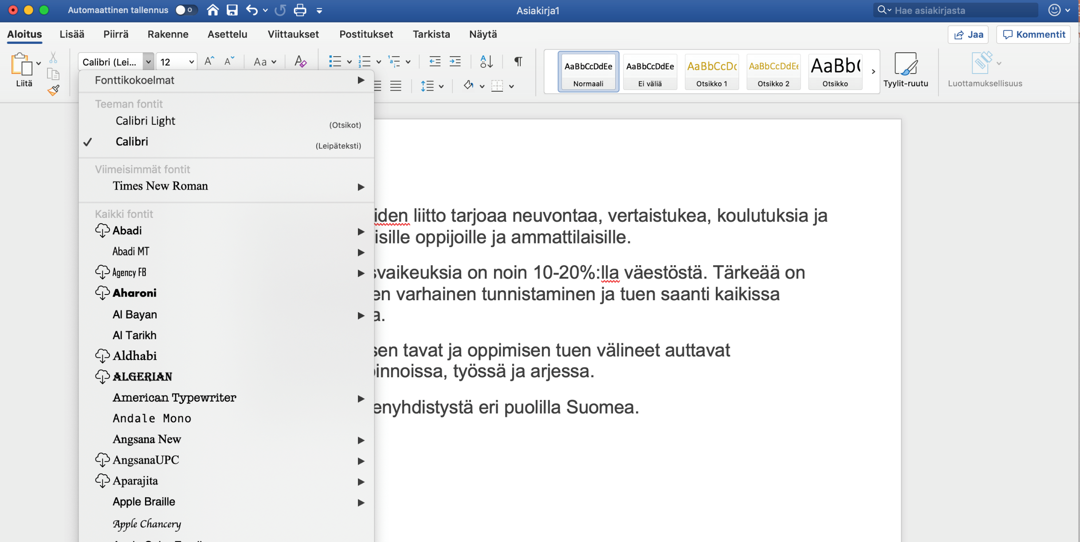
Fontin muokkaus (Työpöytäversio)
Kuvan lähde: Microsoft

Slide 29
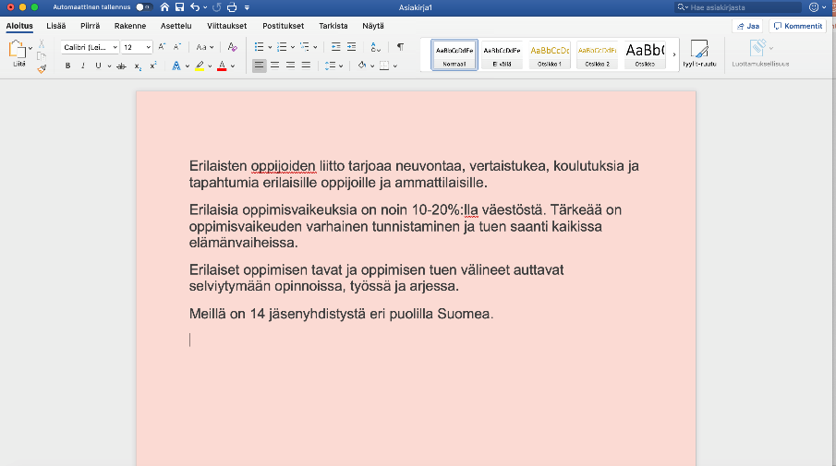
Sivun taustaväri (Työpöytäversio)
Kuvan lähde: Microsoft

Slide 30
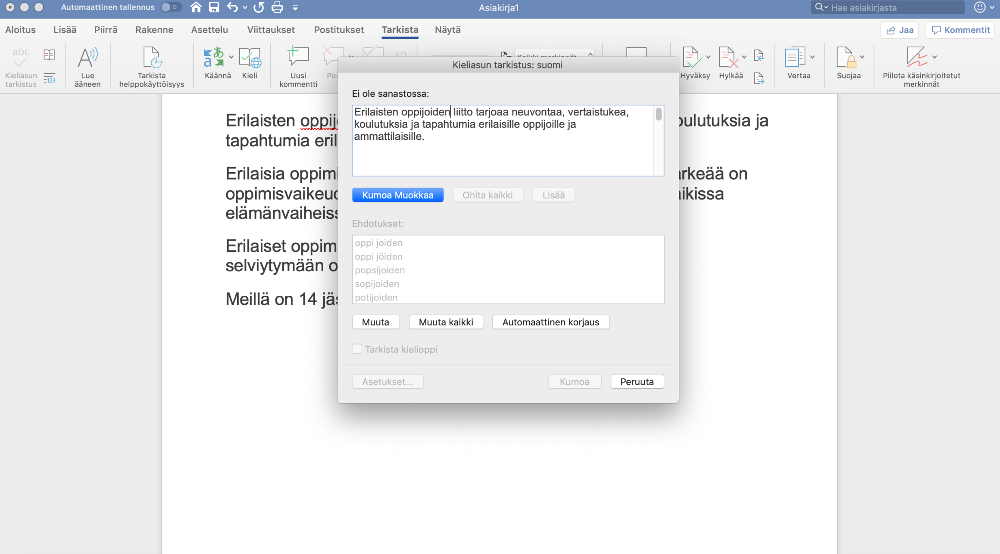
Kieliasun tarkistus (Työpöytäversio)

Slide 31
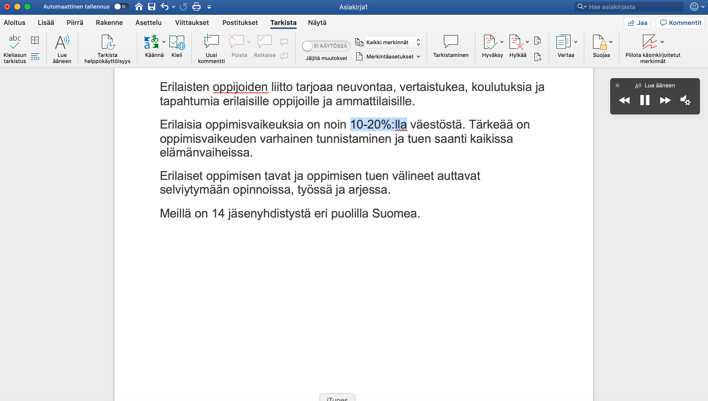
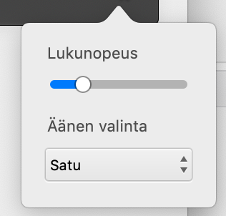
Lue ääneen (Työpöytäversio)

Slide 32
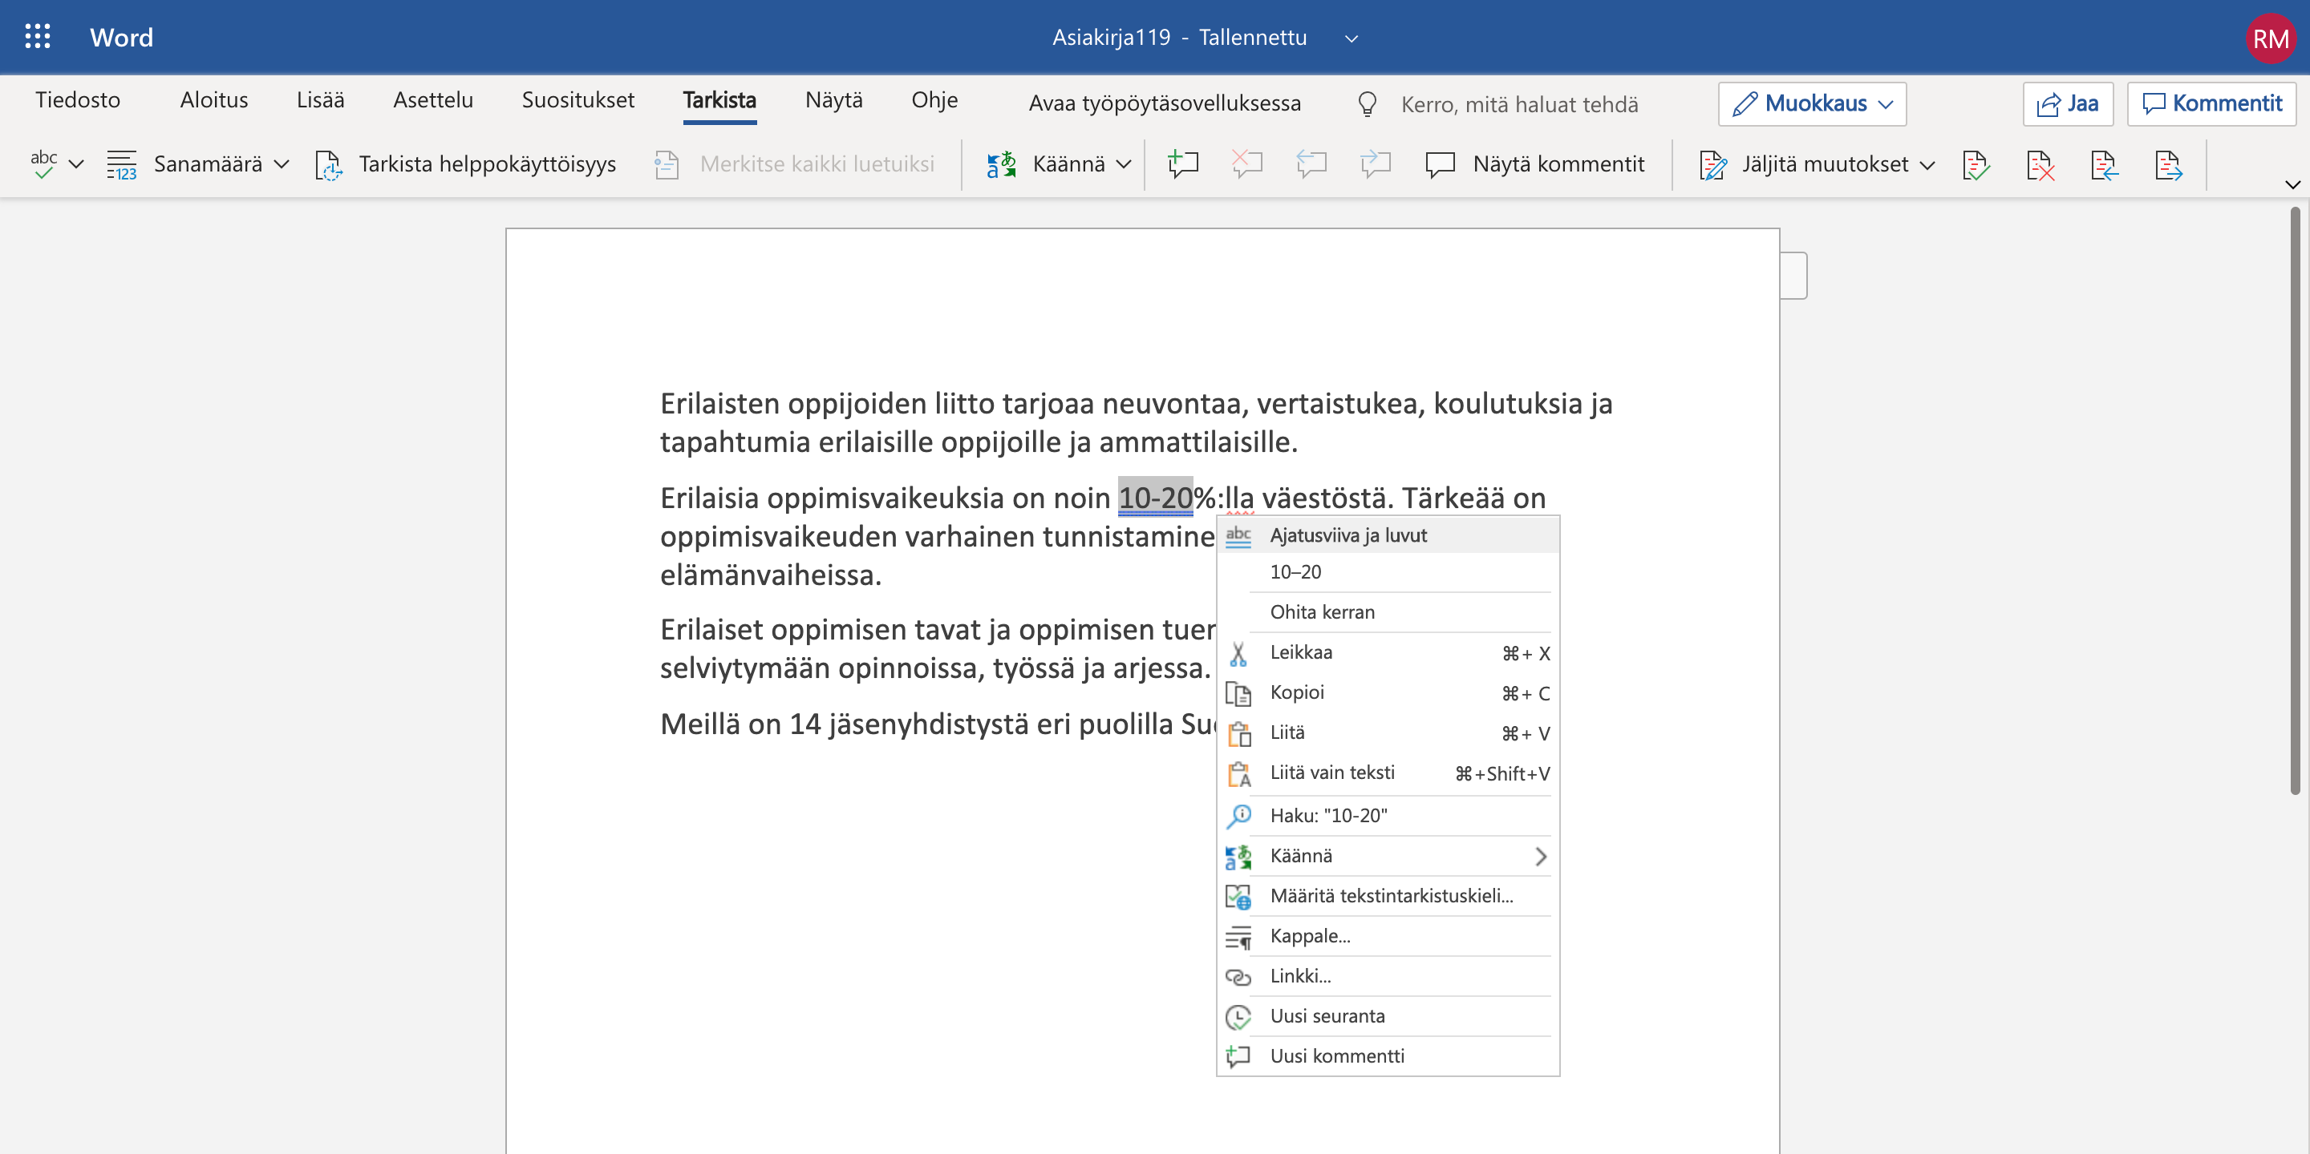
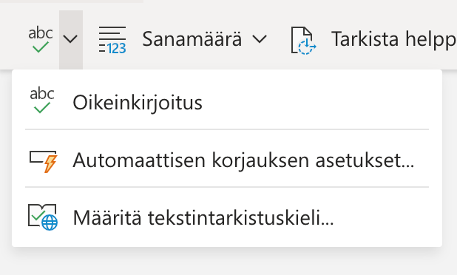
Oikeinkirjoituksen tarkistus (Työpöytäversio)

Slide 33
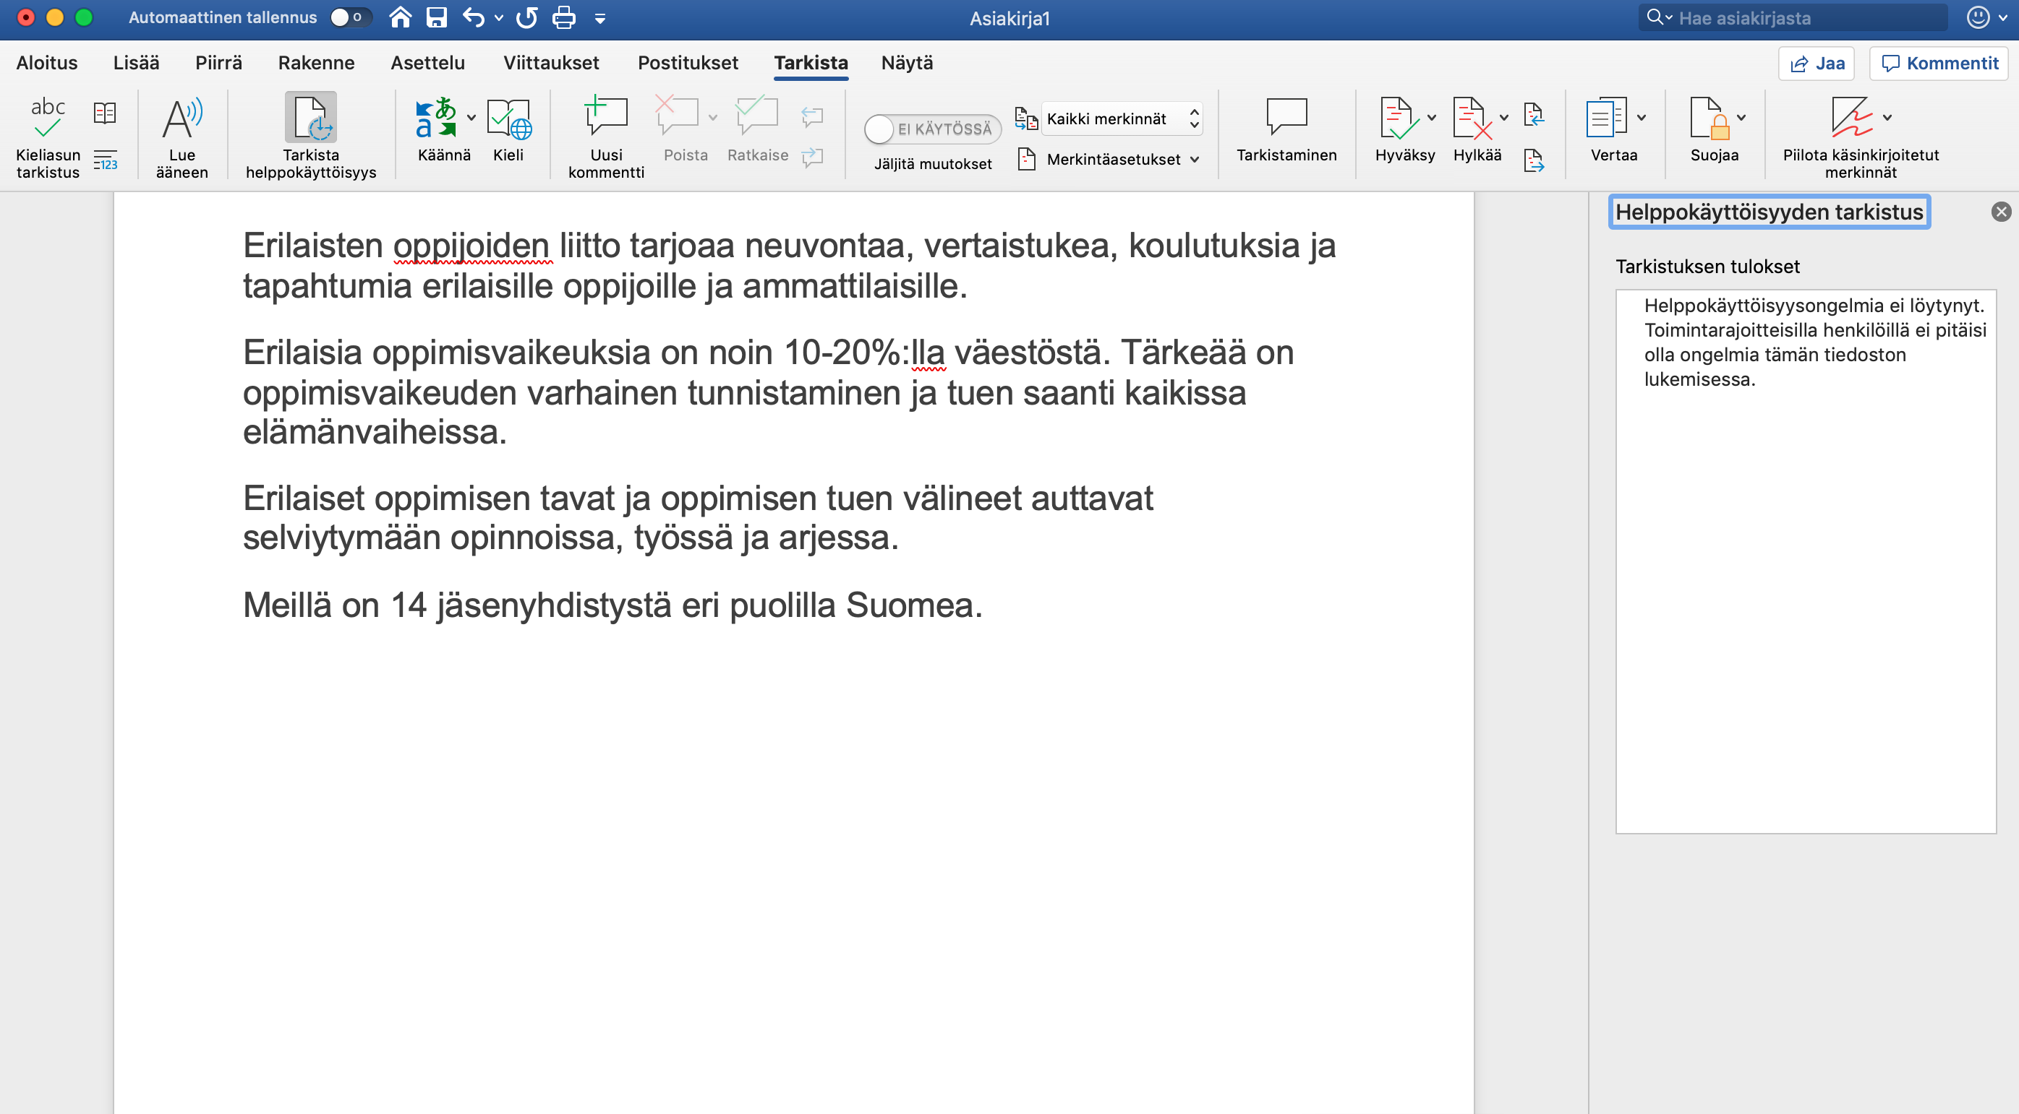
Helppokäyttöisyyden tarkistus (Työpöytäversio)

Slide 34
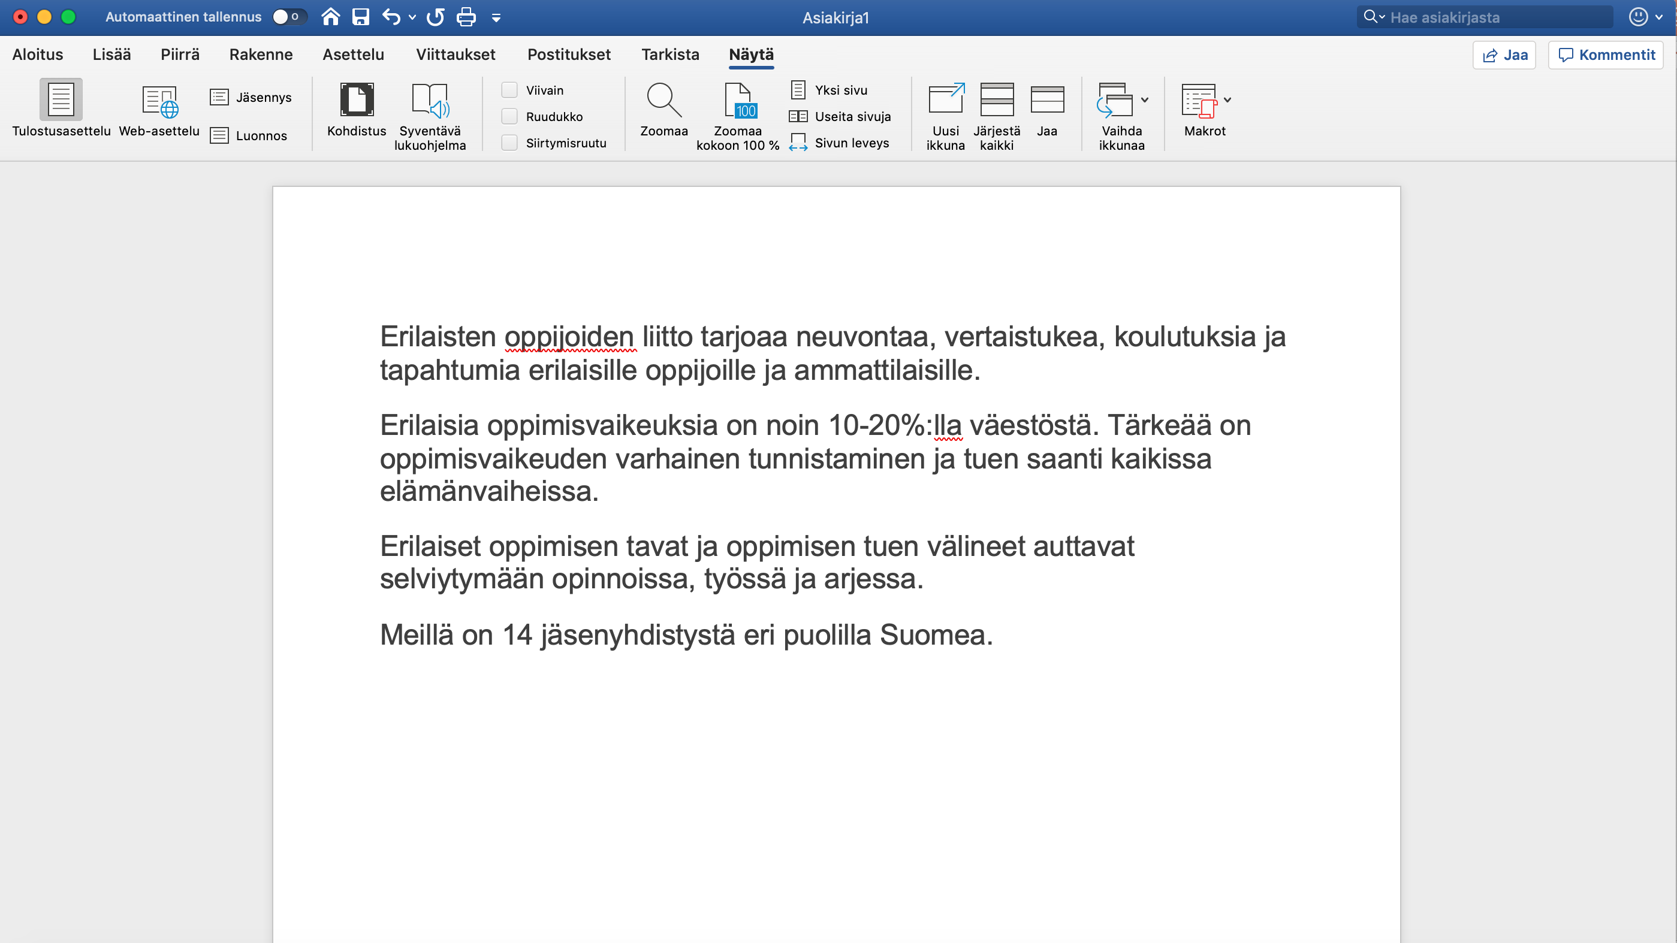
Syventävä lukuohjelma (Työpöytäversio)

Slide 35
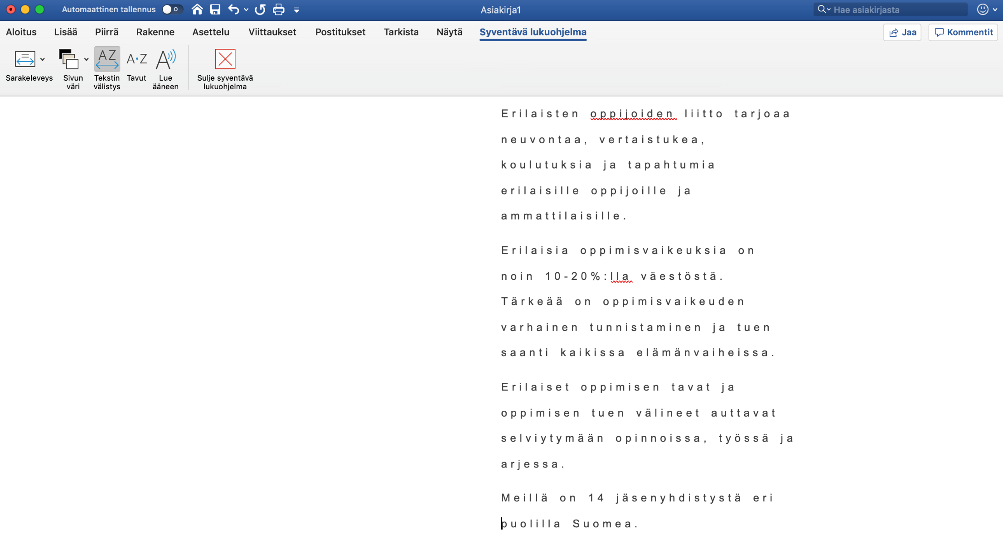
Syventävä lukuohjelma (Työpöytäversio)
Työpöytäversion
Syventävä lukuohjelma on
suppeampi versio
O365 pilvipalvelun
Syventävästä lukuohjelmasta.

Slide 36
Syventävä lukuohjelma
Word Online

Slide 37
Microsoft 365 Syventävä lukuohjelma
Kirjaudu Office 365 ja valitse Word-online dokumenttipohja

Slide 38
Sanele, kirjoita tai kopioi teksti
Chrome-selaimella
voit myös sanella tekstiä!

Slide 39
Syventävä lukuohjelma Online
Avaa Word Online
Kirjoita, sanele tai kopioi tekstiä
Valitse Näytä-välilehti
Valitse Syventävä lukuohjelma
Notes:
Muista näyttää kokousasetukset

Slide 40
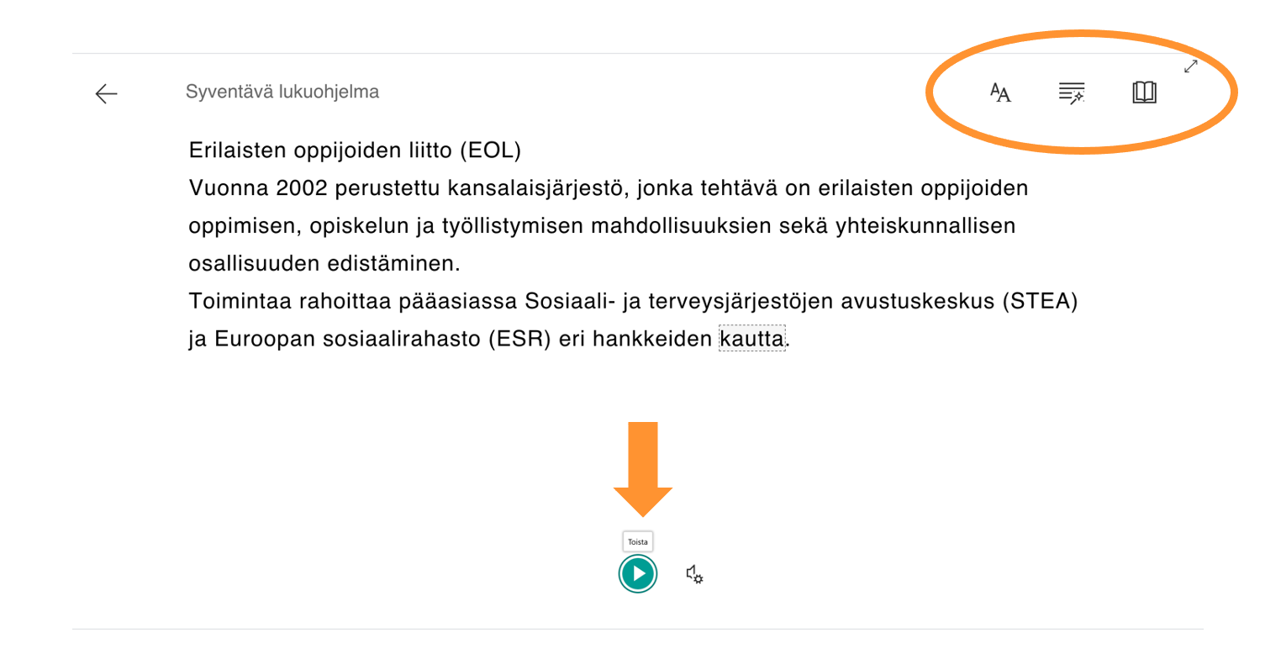
Syventävä lukuohjelma
Syventävässä lukuohjelmassa voi kuunnella tekstin
Oikeasta yläkulmasta löytyy valikko, jossa on kolme symbolia.
Notes:
Muista näyttää kokousasetukset

Slide 41
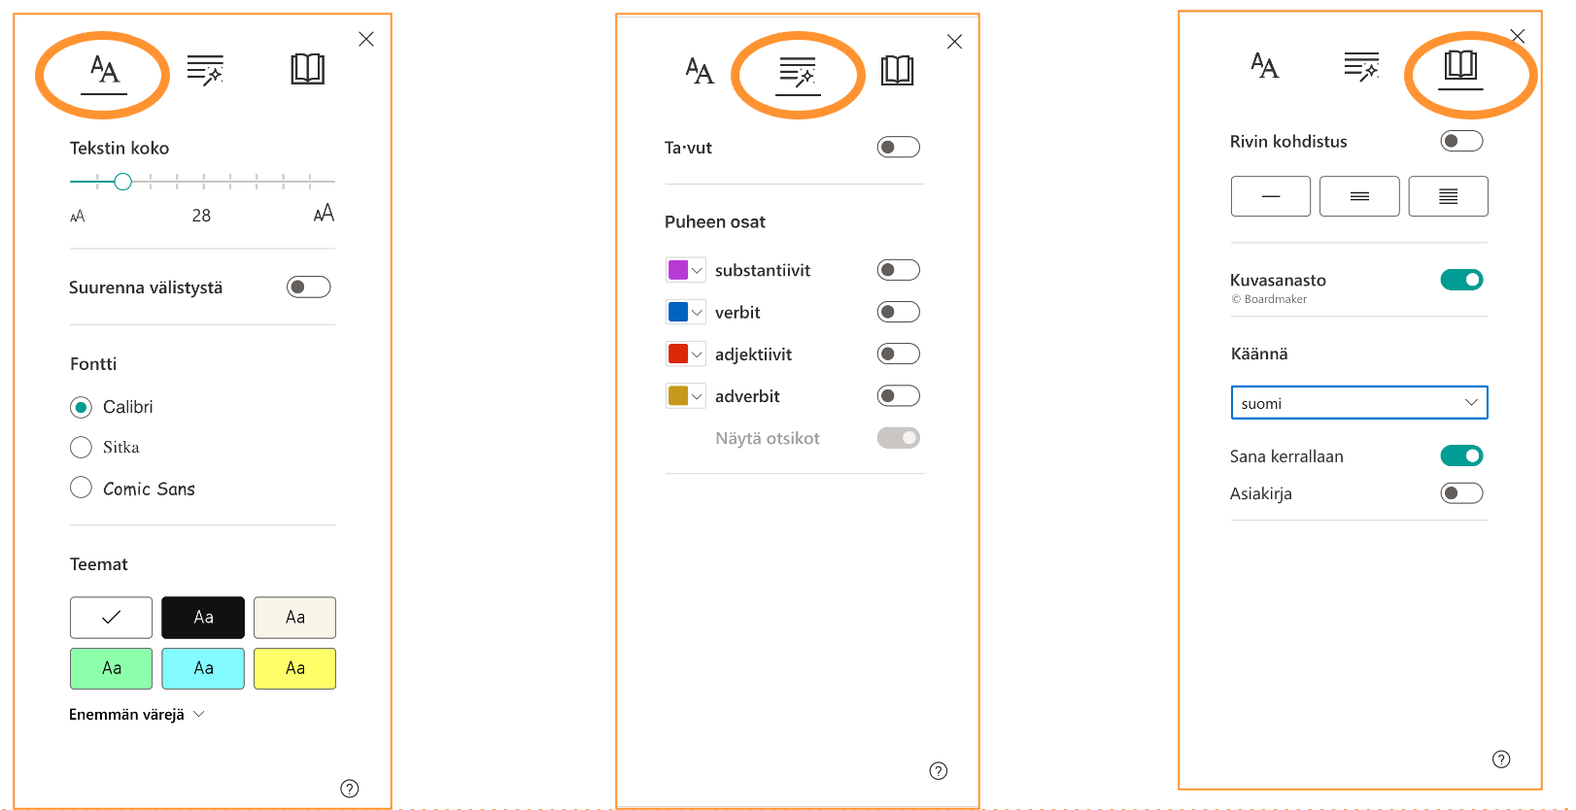
Syventävä lukuohjelma
Ensimmäisestä (AA kuvake) valikosta löytyy tekstiasetukset
Keskimmäisestä valikosta löytyy kielioppiasetukset
Kolmannesta (kirjakuvake) valikosta löytyvät lukemisasetukset
Notes:
Muista näyttää kokousasetukset

Slide 42
Syventävä lukuohjelma
Rivin kohdistus valikosta voi valita näyttääkö 1-3 riviä tekstiä.
Kuvasanasto näyttää tekstissä kuvan
Käännä valikosta voi kääntää koko tekstin tai sana kerrallaan
Notes:
Muista näyttää kokousasetukset

Slide 43
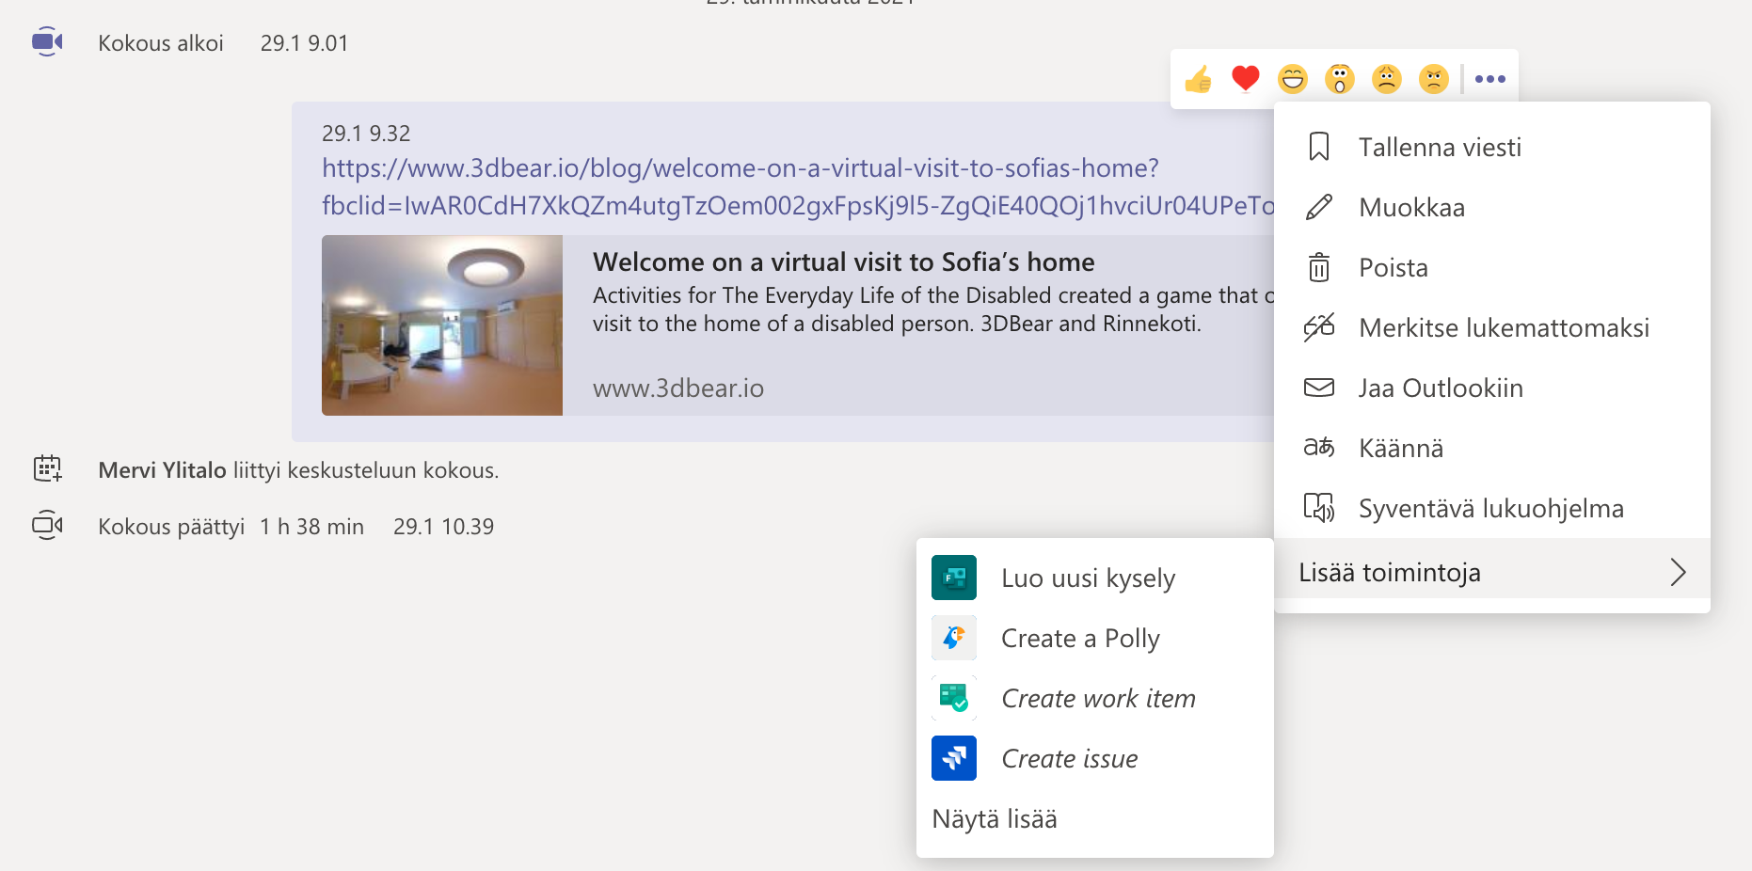
Teams
Syventävä lukuohjelma
Käännä
Kyselyt
Taustamelun poisto

Slide 44
Syventävä lukuohjelma löytyy
Kuvan lähde: Microsoft, Syventävä lukuohjelma, oppimistyökalut
Notes:
Muista näyttää kokousasetukset

Slide 45
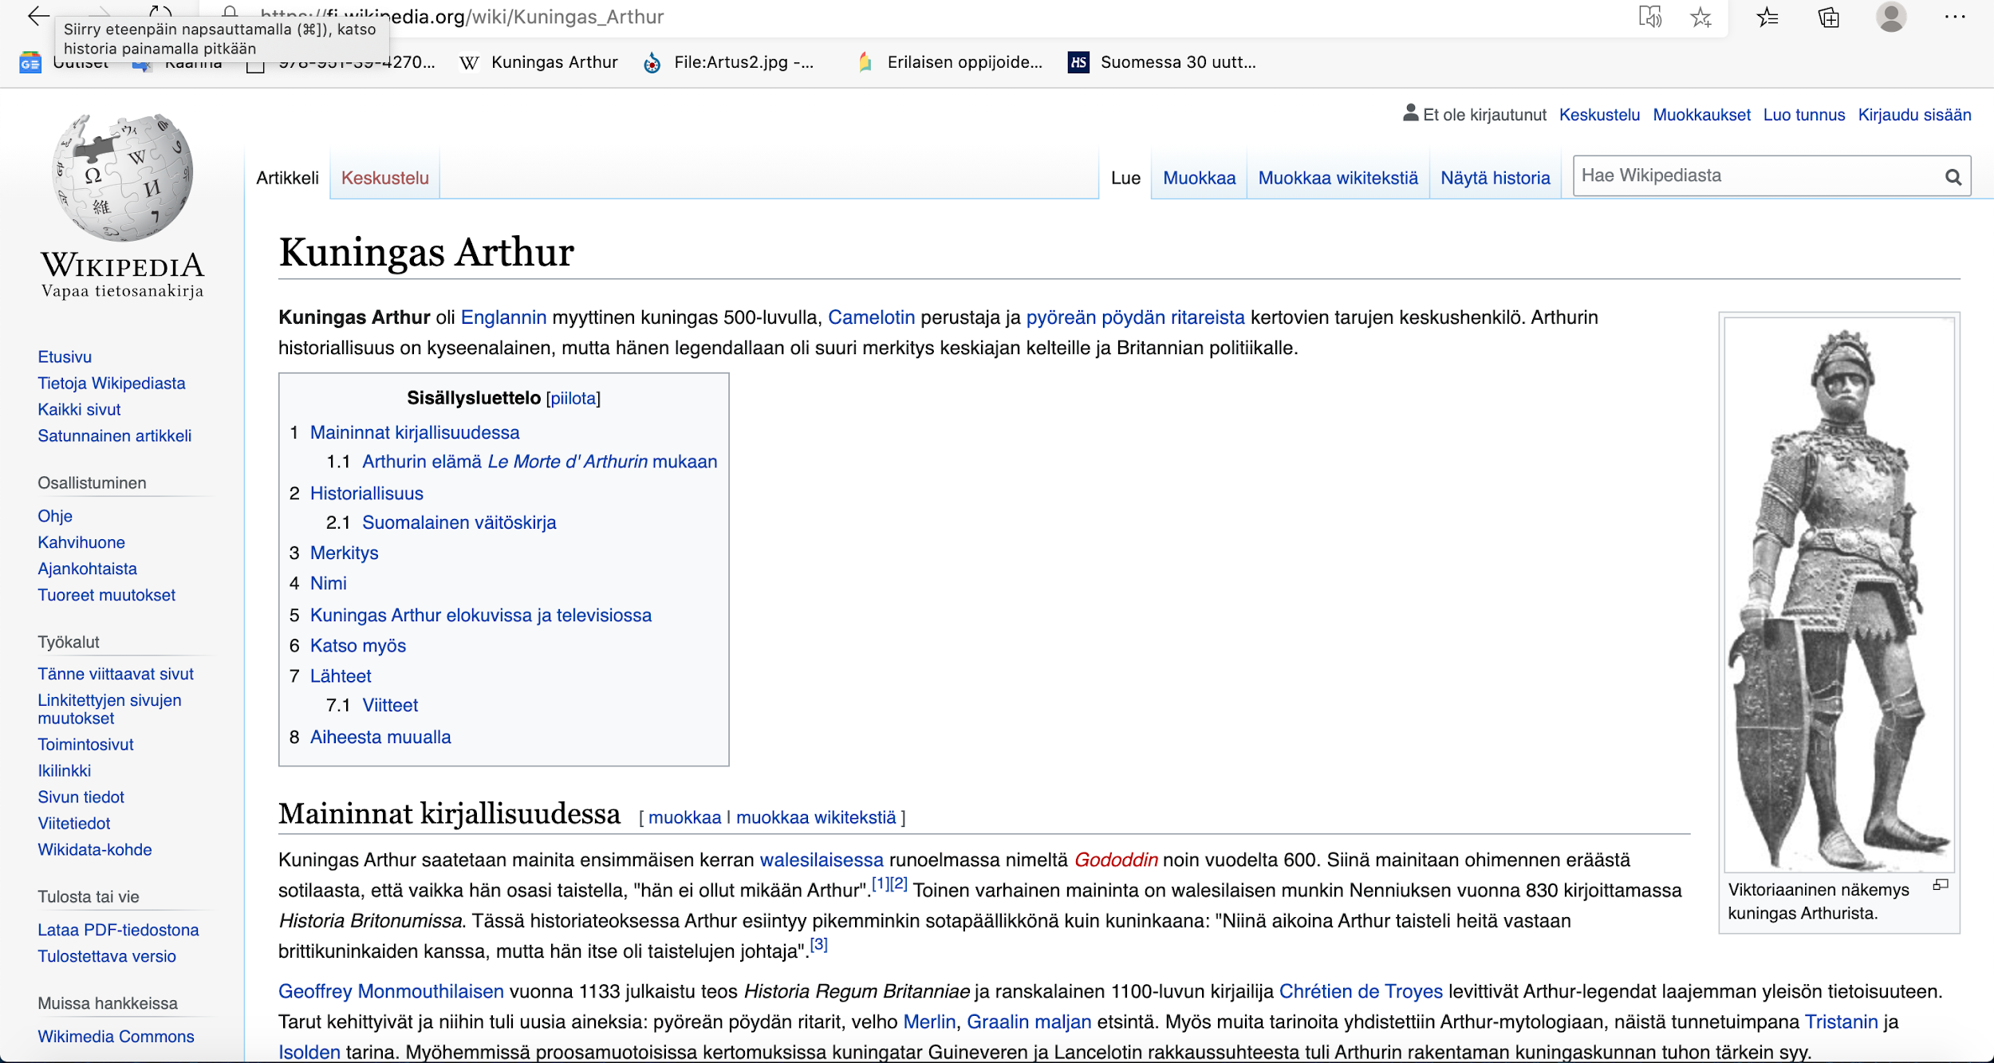
Edge-selain Syventävä lukuohjelma Ei toimi kaikilla nettisivuilla!

Slide 46
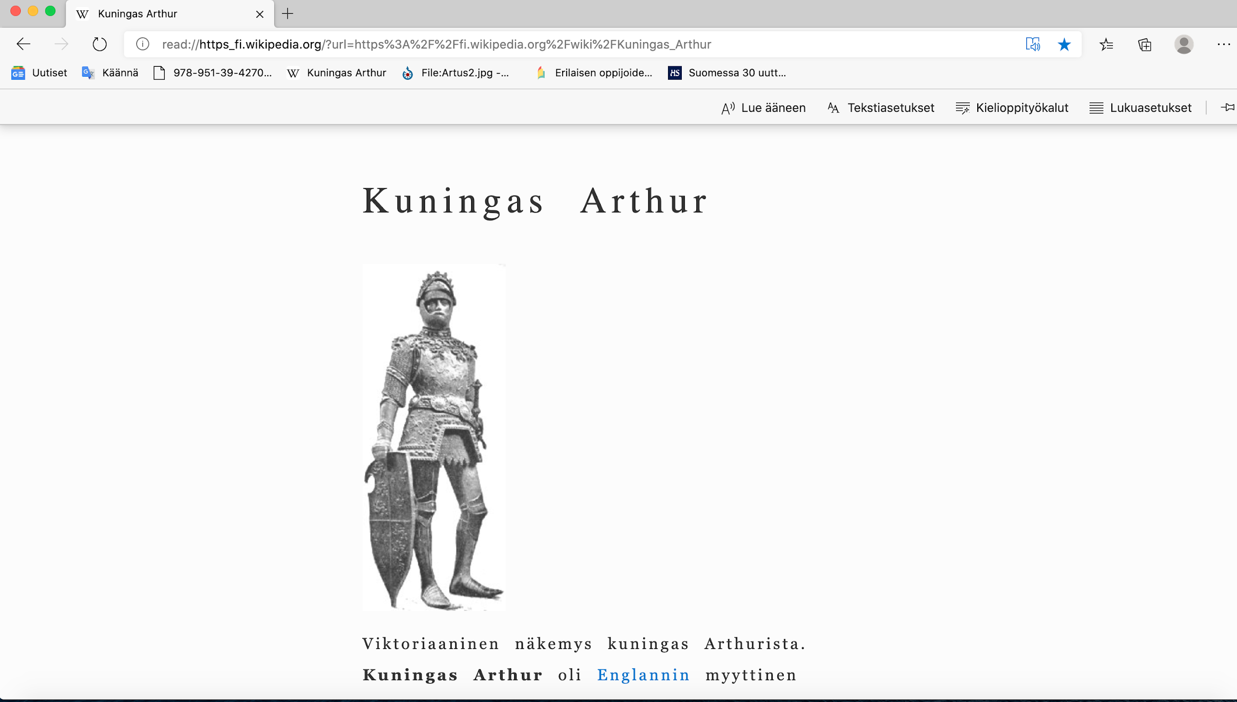
Edge-selain syventävä lukuohjelma

Slide 47
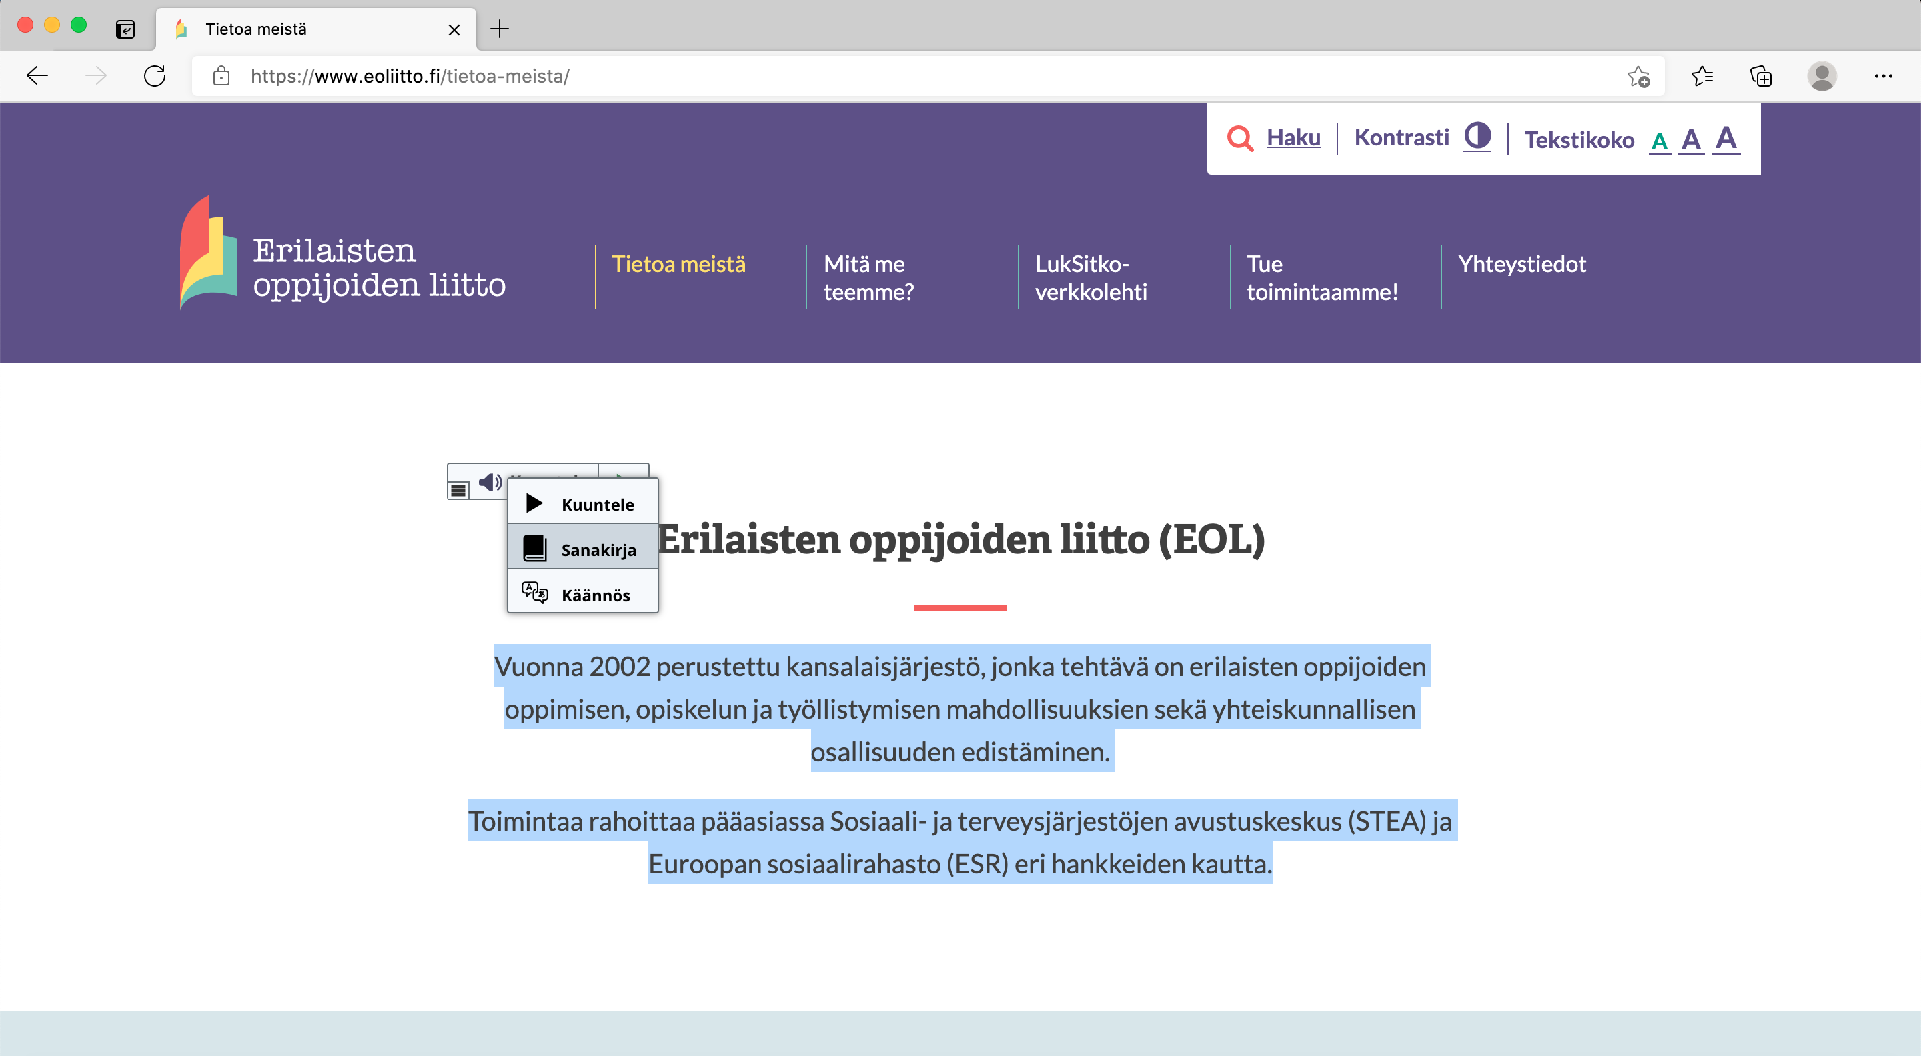
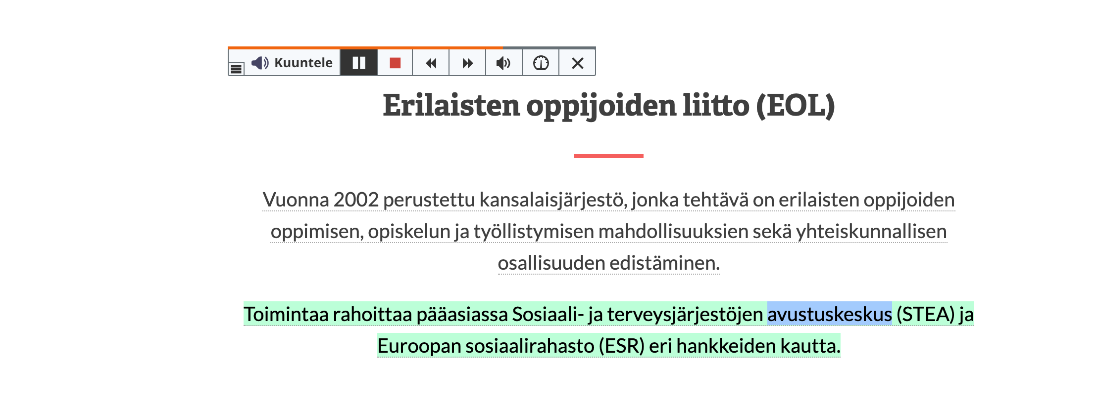
Edge-selain Lue ääneen –toiminto
Valitse teksti ja klikkaa hiiren oikealla painikkeella valittua tekstiä
Avautuvasta valikosta voit säätää äänen voimakkuutta tai nopeutta

Slide 48
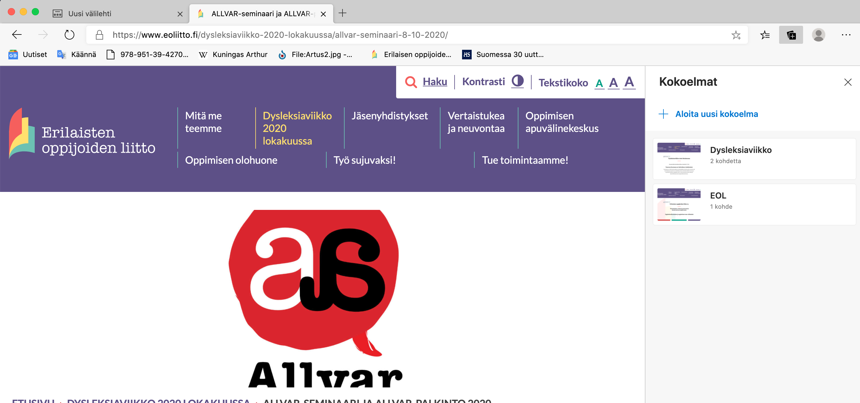
Edge-selain Kokoelmat

Slide 49
Google Chrome-selain + Read Aloud
+
Avaa Chrome-selain
Lataa Chrome web storesta Read aloud-lisäosa

Slide 50
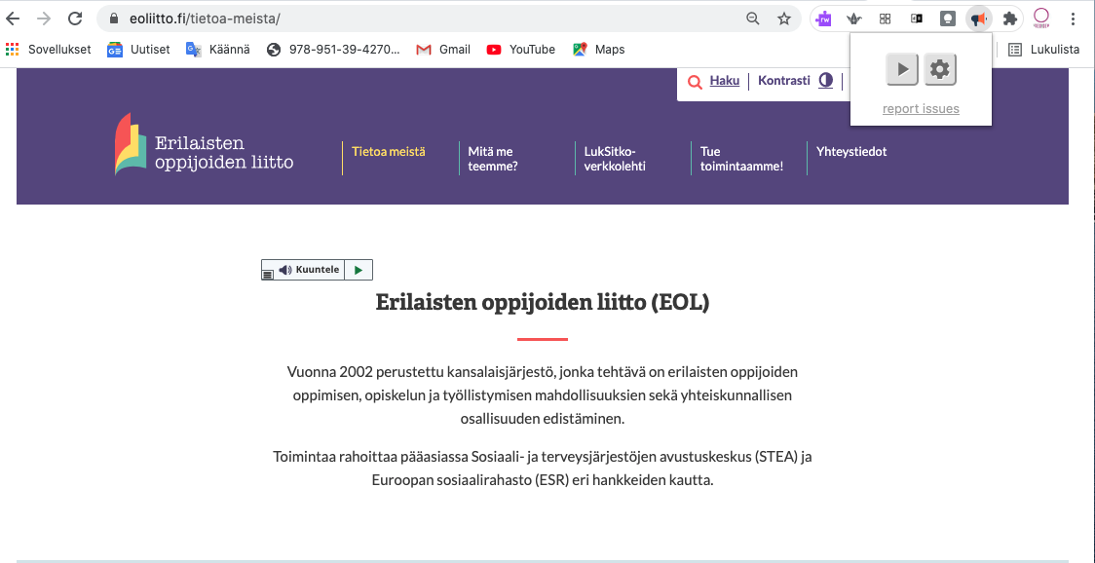
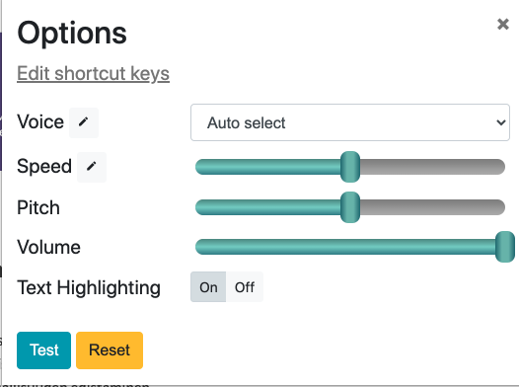
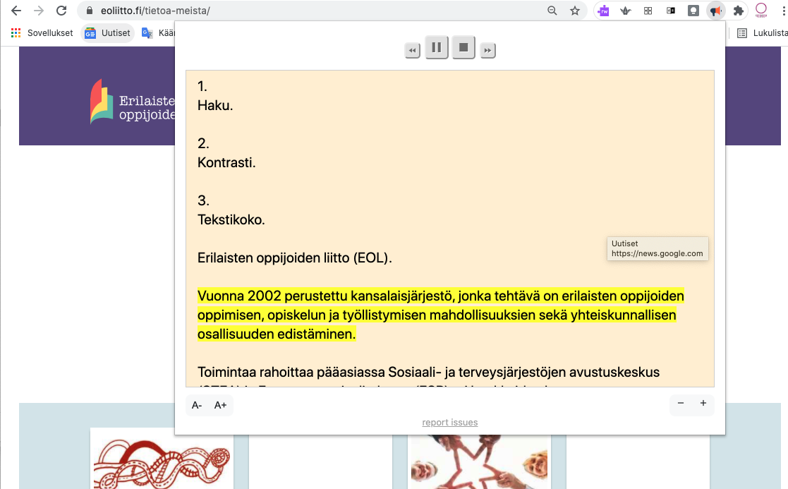
Googlen Chrome-selain Read Aloud
Avaa Chrome-selain
Avaa haluamasi nettisivu
Klikkaa Read Aloud-kuvaketta yläpalkista
Muokkaa asetukset
Kuuntele teksti

Slide 51
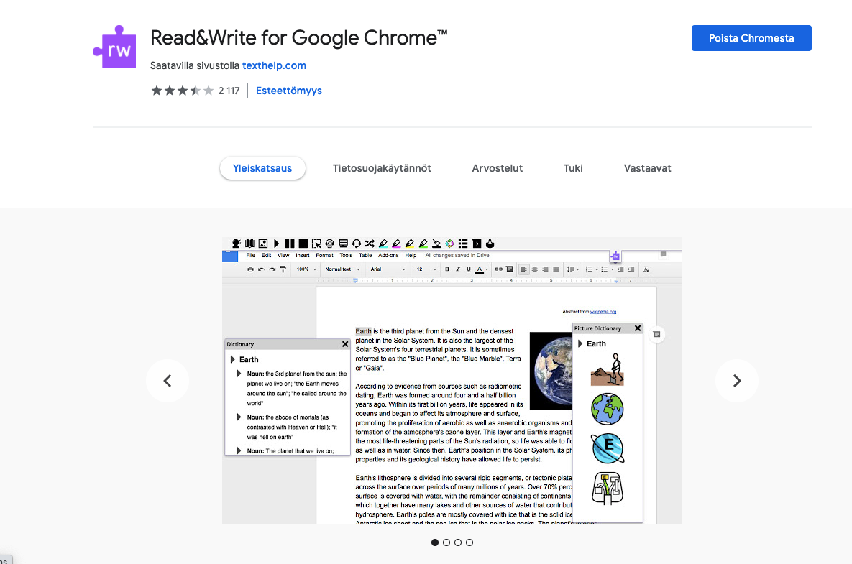
Googlen Chrome-selain Read & Write
Avaa Chrome-selain
Lataa Chrome web storesta
Avaa haluamasi nettisivu
Klikkaa Read & Write -kuvaketta yläpalkistä
Maksuttomalla voi kuunnella
Maksullisella versiossa lisäosia
Voi tehdä värillisiä merkintöjä
Kuvatuki
Ennakoiva tekstitys

Slide 52
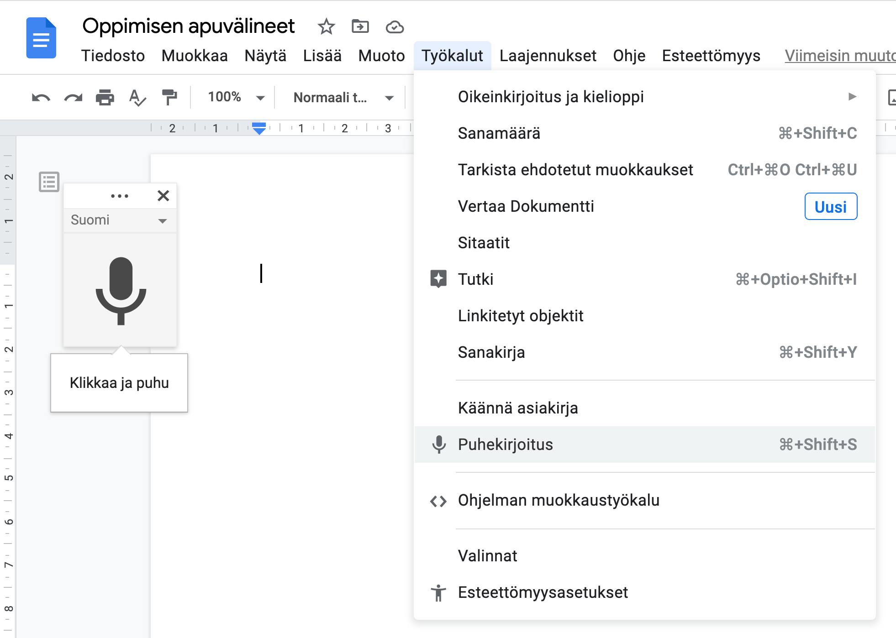
Google Docs
Chrome-selain!
Google Docs sanelu ei tunnista välimerkkejä
Kielen voi vaihtaa
Immersive reader (unofficial) Epävirallinen syventävä lukuohjelma
Chromebookissa laajemmin esteettömyysasetuksia

Slide 53
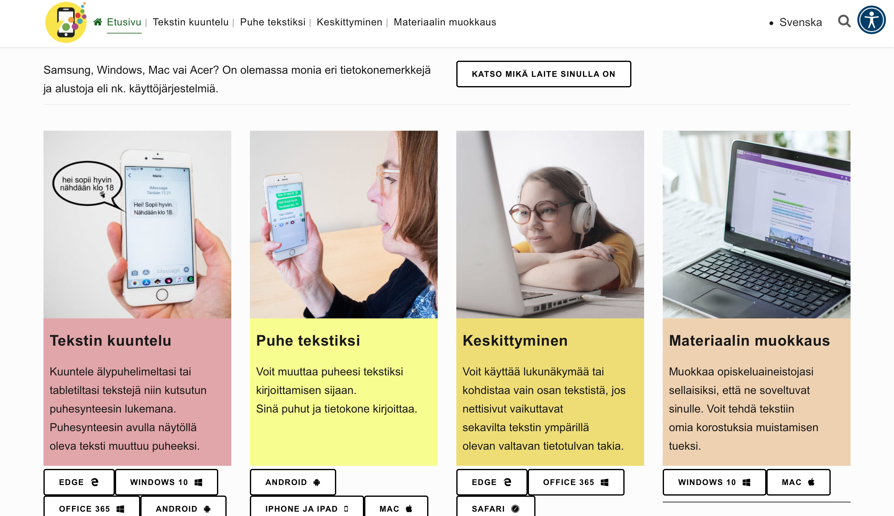
Lisätietoa oppimisen apuvälineistä: www.smaly.fi Datero

Slide 54
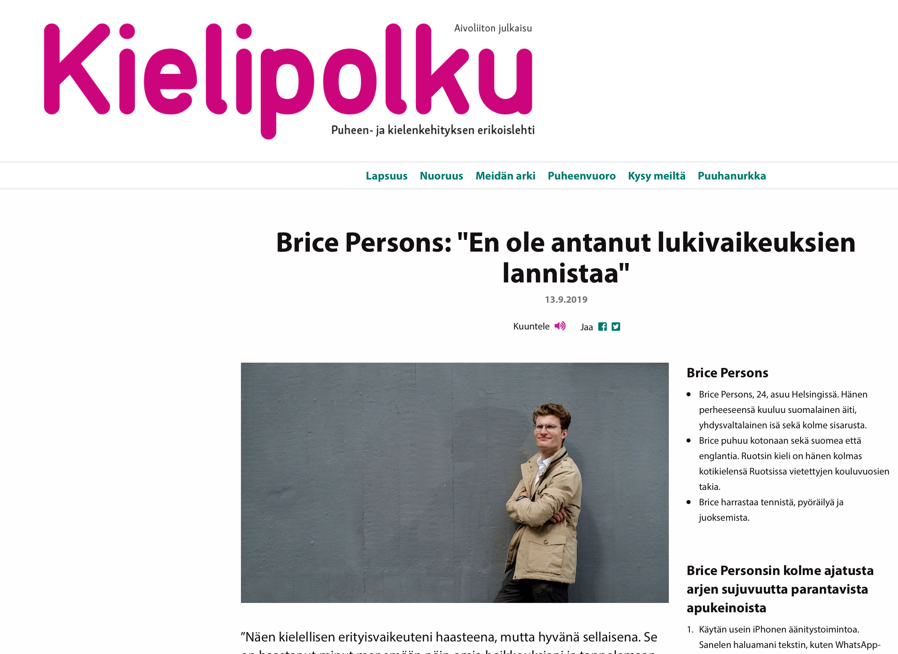
Brice Pierson
Arkea helpottavat apukeinot:
iPhonen äänitystoiminto.
Teen muistiinpanoja eri väreillä.
Isoin ”apuvälineeni” ovat kuitenkin muut ihmiset, etenkin perheeni ja ystäväni.
Lähde: Kielipolku

Slide 55
Kun lukeminen ei suju –Sirkun tarina –verkkoluento 8.4 klo 17

Slide 56
Kokemusasiantuntijaksi?
KaMu koulutukset alkavat toukokuussa ja kesäkuussa

Slide 57
Riikka Marttinen
Erityisasiantuntija
Toimintaterapeutti
Oppimisen apuvälinekeskus
050 443 0901
www.eoliitto.fi
Riikka.marttinen@eoliitto.fi

